Slide 1


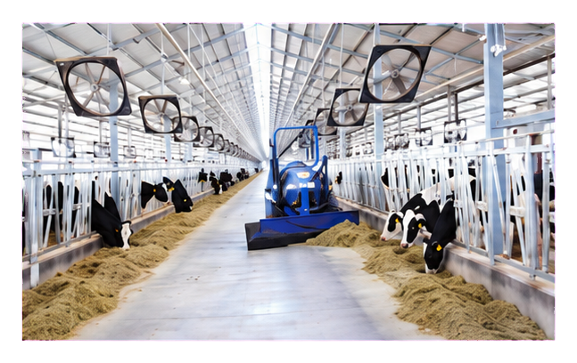
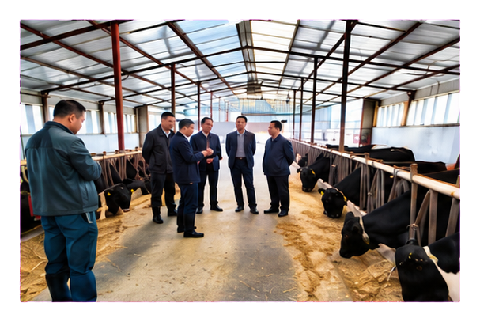
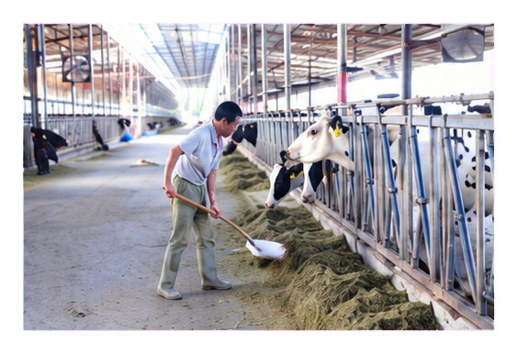
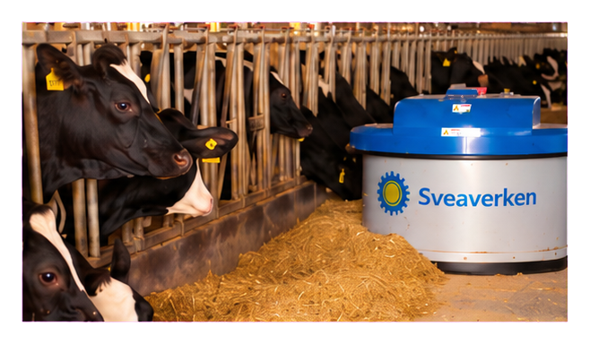









项目背景
开展奶牛舒适化养殖与智能推料关键技术研究，实现全过程智能饲喂调控与数智化管理迫在眉睫
公用事业费
折旧
率
8%
其他易耗
劳工成本
3%
费率
率
8%
7%
饲料成本
率
74%
宁夏“六特”产业的重要组成部分
行业转型需求
行业痛点
奶牛养殖是宁夏农业高质量发展的
当前，奶牛养殖正加快规模化、
成本高、人工推料作业繁忙，
重要支柱产业之一，总存栏量超
50
标准化、智能化转型，智能饲喂
饲料浪费严重、环境动态变化
万头，年产鲜奶
200
万吨，综合产值
装备普及率
不足
30%
。
感知不足、路径规划响应滞后。
超
300
亿元。
推动构建 “奶牛采食行为—精准推料—智能协同” 数智化体系，是提升现代牧场生产效率的核心方向

Slide 2










背景介绍
“要大力发展现代农业，
推动优质高效、安全绿色的农牧业发展”
《“十四五”全国农业
《全区牛奶产业高质量
《国家奶业振兴行动方案》
农村信息化发展规划》
《自治区奶业全产业链
《加快农业农村现代化
发展规划（2024年—2027年）》
高质量发展实施方案》
“十四五”规划》
明确提出推广智能化养殖设备，
明确推动“智慧牧场”建设，
规划要求加强奶牛绿色高效
推动奶牛产业链数字化转型。
支持发展奶牛养殖智能装备
鼓励在规模牧场引入智能
研发自主可控牧场装备，
健康养殖技术攻关和转化应用。
与数字化管理系统。
饲喂系统等装备，提升奶牛
培育智慧牧场。
养殖效率与生产水平。
02
04
05
03
01
构建高效、精准的智能推料系统，加快研发智能推料机器人，
是以新质生产力赋能奶业现代化转型的时代大势。

Slide 3







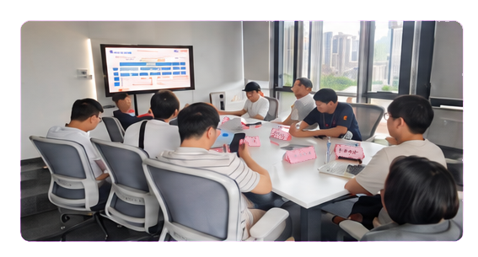
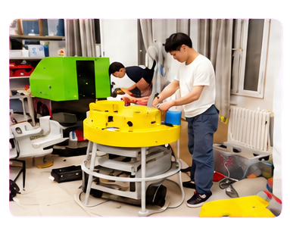
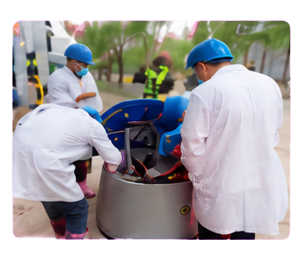
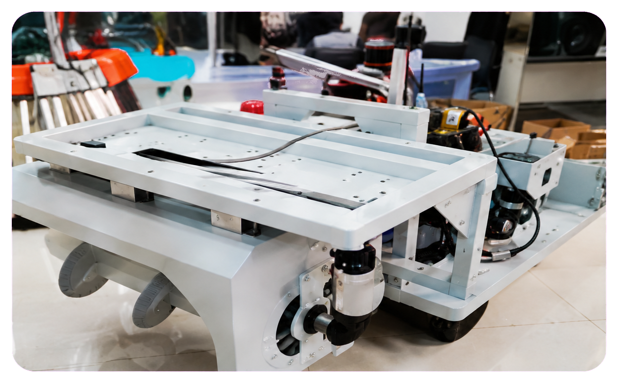
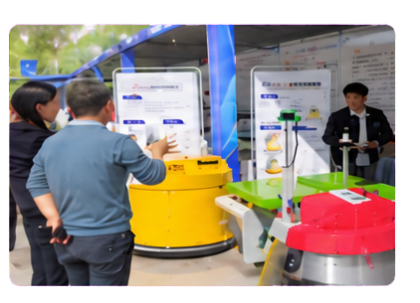
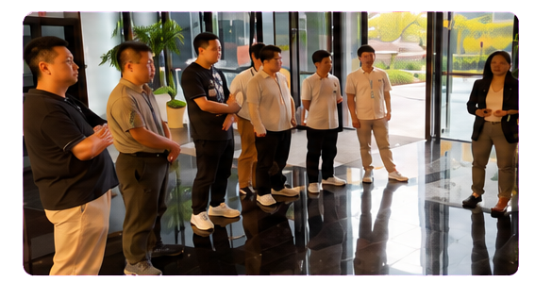
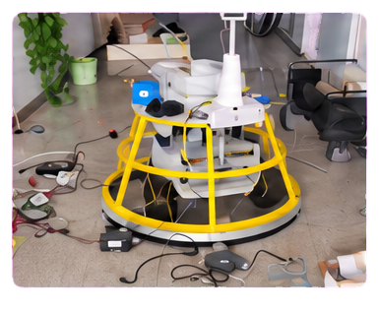
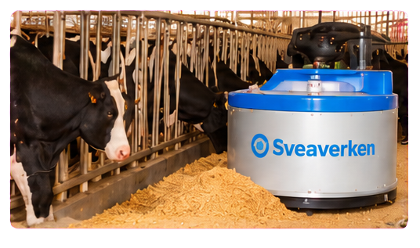
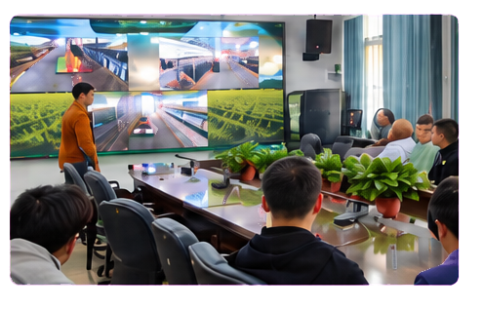





二、项目概述
团队历经4年研发，扎根牧场一线，从学术研究到产品落地
确定课题
研发与验证
技术交流
2022年
2024年
2025年
确定课题，形成研发团队率先出击
技术持续攻关，规模化牛场实验验证，
参加交流会，重塑创业目标，
产品逐步迭代，成果大规模产出
打造优质团队

